Slide 1
Linux操作系统概览
孟宁
mengning@ustc.edu.cn

Slide 2
Linux操作系统概览
自由软件江湖里的码头和规矩
与Linux的第一次亲密接触
Linux命令行使用简明指南
常用的Linux命令通关

Slide 3
自由软件江湖里的码头和规矩
1.1.自由软件世界的擎天大柱Linux
1.2.江湖的由来——自由软件运动
1.3.江湖的规矩——开源软件许可证
1.4.江湖的危局——GPLv2和GPLv3

Slide 4
自由软件世界的擎天大柱Linux
Linux来源于它的最初作者Linus Torvalds的名字Linus，Linux最后一个字母x来源于Unix，Linux是Linus和Unix的一个合成词。
Linus Torvalds在1991年发行了第一个版本的Linux。

Slide 5
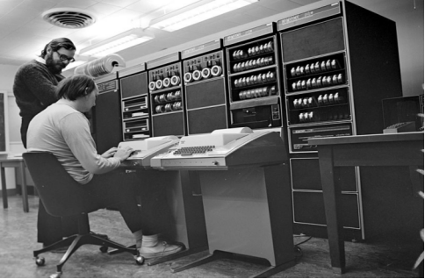
类Unix（Unix-like）的操作系统
Linux是Unix操作系统的一个克隆版本，所以Linux是一个类Unix（Unix-like）的操作系统。大约在1970年Dennis Ritchie和Ken Thompson在贝尔实验室发明了Unix操作系统。
如今的Windows、Linux、macOS，以及Android和iOS等主流操作系统，或深受Unix的影响，或直接继承或克隆了Unix。所以熟练使用Unix类的操作系统是必备的技能。

Slide 6
江湖的由来——自由软件运动
因为Unix涉及商业版权纠纷，限制了它的发展，而Linux从一开始就是开源且免费的，使用的是GPLv2的许可证。说到这儿不得不唠叨几句自由软件运动（The free software movement）和软件许可证的一些事儿。
说起自由软件运动，不得不提自由软件运动的带头大哥Richard M. Stallman，他也是自由软件基金会的创始人。

Slide 7
GNU's Not Unix
Richard M. Stallman和他的自由软件基金会对Unix商业版权深恶痛绝，以至自由软件基金会资助的GNU操作系统的名字GNU就是 “GNU's Not Unix!”的缩写，有趣的是还是一个递归缩写^o^
GNU操作系统创建于1984年，比Linux还要早7年，GNU操作系统有自己的内核叫Hurd，但是并不像Linux内核那么流行。目前我们使用的大多数Linux系统发行版都是基于Linux内核+GNU的基础库及应用软件为基础打造的，严格来说Linux仅仅指Linux内核，由Linux基金会支持的kernel.org维护；而Linux系统中除了内核之外的基础库及应用软件大多是自由软件基金会支持的gnu.org维护。

Slide 8
What is GNU?
GNU is a Unix-like operating system that is free software—it respects your freedom. You can install Linux-based versions of GNU which are entirely free software.
The GNU Project was launched in 1984 to develop the GNU system. The name “GNU” is a recursive acronym for “GNU's Not Unix!”. "GNU" is pronounced g'noo, as one syllable, like saying "grew" but replacing the r with n.
A Unix-like operating system is a software collection of applications, libraries, and developer tools, plus a program to allocate resources and talk to the hardware, known as a kernel.
The Hurd, GNU's own kernel, is some way from being ready for daily use. Thus, GNU is typically used today with a kernel called Linux. This combination is the GNU/Linux operating system. GNU/Linux is used by millions, though many call it "Linux" by mistake.

Slide 9
The free software movement
自由软件关乎用户的自由：人们应当可以以任何有价值的方式自由地使用软件。软件不同于生活中的事物 — 它不同于椅子、三明治或是汽油 — 软件可以更容易地被复制或修改。恰恰是这一特性，使得软件更为有用。我们由此坚信，软件的这一天然属性应该被用户利用。
您认为软件应该是自由的吗？包括对所有人开源、自由修改和发布等。
自由软件、开源软件、免费软件、商业软件

Slide 10


Linus Torvalds vs. Richard M. Stallman

Slide 11
LF vs. FSF
The Linux Kernel Organization
The Linux Kernel Organization is managed by The Linux Foundation, which provides full technical, financial and staffing support for running and maintaining the kernel.org infrastructure.
Linus Torvalds is a Fellow, but Torvalds remains the ultimate authority on what new code is incorporated into the standard Linux kernel.
Free Software Foundation
Richard M. Stallman, founder and president of the FSF, Gerald J. Sussman, Professor of Electrical Engineering at MIT, Geoffrey Knauth, Computer Science Instructor at Lycoming College , Henri Poole, founder of CivicActions, Hal Abelson, Professor of Electrical Engineeering and Computer Science at MIT, Benjamin Mako Hill, Fellow, MIT Center for Future Civic Media, Bradley Kuhn, president of the Software Freedom Conservancy.

Slide 12
Linus Torvalds vs. Richard M. Stallman
在自由软件的世界里老大是Richard M. Stallman，老二是Linus Torvalds。老大有自己的地盘也就是自由软件基金会和gnu.org；老二的地盘是Linux基金会和kernel.org。
人类世界有人的地方都有斗争，尤其是老大和老二的斗争更是普遍存在。自由软件世界里的老大和老二也有争执，集中体现在对软件许可证GPLv3的不同意见上，接下来就再唠叨唠叨软件许可证一些事儿。

Slide 13

Linux世界的两个大神
https://stallman.org/photos/rms-working/

Slide 14
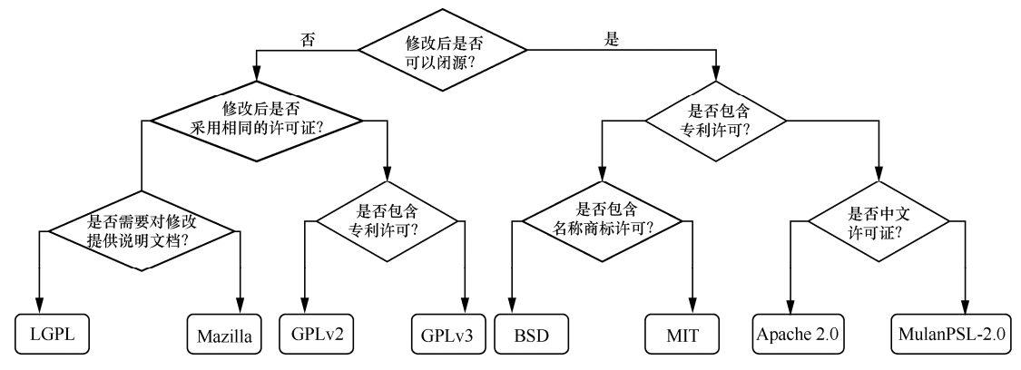
江湖的规矩——开源软件许可证
开源软件许可证有很多，比如Linux内核所使用的GPLv2许可证、Android所采用的Apache许可证等，它们有什么不同呢？看下面这张图表达的比较清楚。
注：LGPL 允许以动态链接的方式使用而不感染代码，GPLv2 可以通过进程间通信的方式使用而不感染代码，GPLv3 在法律上杜绝了商业软件合法调用自由软件代码的模糊空间。

Slide 15
江湖的规矩——开源软件许可证
第一分支他人修改源码后是否可以闭源？如果可以闭源那说明这个许可证对于商业使用比较友好，比如Android App使用了Android的框架和API，但是由于Android采用的是Apache许可证，所以您如果写一个Android App是可以闭源作为商业秘密的。
左边第二个分支新增代码采用同样的许可证？如果回答Yes必须采用同样的许可证，那意味了你基于GPL许可证的源代码所写的写代码也必须使用GPL许可证来发布源代码，这有点像病毒感染，只要沾上了GPL的代码，您的所有代码必须遵守GPL许可证进行开源，显然GPL许可证对商业不友好。

Slide 16
江湖的规矩——开源软件许可证
遵守GPL的自由软件有点像共产主义——各尽所能按需分配，每个人都有自由修改、使用和发布开源软件的权力。
商业软件就是典型的资本主义逻辑——如果不能利用编写的代码赚钱那谁还投入资源编写代码呢？这是基于人是自私的理性的这一假设。但是显然还是存在一些理想主义者的。
很多开源软件是自由软件和商业软件的折衷，借助商业世界里的资源来推动软件源代码的共享，Linus Torvalds及Linux基金会拒绝将Linux内核的许可证升级到GPLv3，大概就因为持这种商业友好的折衷观点。

Slide 17
江湖的危局——GPLv2和GPLv3
GPLv2许可证只能解决版权问题，不能解决专利问题。什么意思呢？对于软件源代码来讲，它只包含版权，这是Linux克隆Unix而不侵权的原因。
源代码背后的技术方法可能会申请发明专利，而发明专利保护的是技术方法本身，而不管具体的实现是什么形态。
这就会给自由软件带来版权所有，而专利侵权的问题。微软就曾借助这一点宣称要起诉Linux系统的用户侵犯了Windows的专利，造成自由软件世界的重大危机。

Slide 18
江湖的危局——GPLv2和GPLv3
怎么解决这一重大危机呢？天塌下来由老大顶着，Richard M. Stallman通过升级GPLv2到GPLv3成功化解了危机。
GPLv3解决专利问题的重要思路：沉淀在互联网上绝大多数知识产权是属于开源的，在当代，很少有组织和个人不上网。如果持有隐性专利的组织或个人要状告开源软件发行者专利侵权，那后者也有可能反告前者在互联网上对“开源”的侵权，从而达到权利公平、法律平衡的制约效果。

Slide 19
GNU GPL
GPLv2许可证只能解决版权问题，不能解决专利问题.
GPLv3解决专利问题的重要思路：沉淀在互联网上绝大多数知识产权是属于开源的，在当代，很少有组织和个人不上网。如果持有隐性专利的组织或个人要状告开源软件发行者专利侵权，那后者也有可能反告前者在互联网上对“开源”的侵权，从而达到权利公平、法律平衡的制约效果。
GPLv3捍卫自由对抗数字霸权，但遭到业界抵制
Linus Torvalds：DRM并不坏，还会有助于改进软件的安全性，所以并不支持GNU GPLv3。将来也不打算将Linux的许可证升级到GNU GPLv3。
Stallman：数字霸权管理（DRM）具有要剥夺人类在数字时代的自由的本质。在利益的驱使下，许多大公司将DRM强加给了公众。如今，DRM正在对我们的自由步步紧逼。GNU GPLv3要保护用户的自由。

Slide 20
江湖的危局——GPLv2和GPLv3
尽管GPLv3成功化解了自由软件世界的危局，但并没有得到广泛的采纳，因为GPLv3比GPLv2更加商业不友好，杜绝了商业上使用的法律空间。所以Linus Torvalds就认为商业版权并不坏，还会有助于改进软件的安全性，所以并不支持GNU GPLv3。将来也不打算将Linux的许可证升级到GNU GPLv3。
这里举个例子，Android是基于Linux内核开发的手机操作系统，Linux内核是GPLv2许可证，Android框架确是使用的Apache许可证发布的，因为在Linux内核和Android框架之间作了隔离，使得Linux内核并不能感染上层代码，如果Linux内核升级到GPLv3，那么这种隔离措施也无效了。
尽管Linux 内核使用的是GPLv2 许可证，但是 Linus Torvalds 在 Linux 内核源代码的版权文件中特别说明，版权不包含通过正常系统调用来使用 Linux 内核服务的用户程序。如果 Linux 内核升级到 GPLv3，GPLv3 不允许修改许可证，那么这种隔离措施将是无效的。

Slide 21
与Linux的第一次亲密接触
为什么学习Linux？
Linux发展简史与黑客文化
安装Linux系统, 以Ubuntu虚拟机为例
购买Linux云主机，以阿里云主机为例
Linux目录结构及常用命令
实验：安装Linux虚拟机环境，配置网络及共享文件

Slide 22
为什么学习Linux？
Unix-like操作系统具有悠久的历史、稳定的接口方式、符合程序员思维方式
Unix-like操作系统在服务器开发和嵌入式开发领域应用广泛
在Linux环境下做开发可以彻底掌控设计，大多为开源工具和框架，可以跟踪了解完整的技术栈

Slide 23
Linux发展简史
什么是Linux？
“Linux”的内涵
自由软件运动和开源许可证
Linus Torvalds vs. Richard M. Stallman
Linux发展简介

Slide 24
什么是Linux？
Linux是一个类Unix（Unix-like）的操作系统，在1991年发行了它的第一个版本
在Linux内核维护网站上有“What is Linux?”
https://www.kernel.org/linux.html

Slide 25
What is Linux?
Linux的来历和目标：Linux is a clone of the operating system Unix, written from scratch by Linus Torvalds with assistance from a loosely-knit team of hackers across the Net. It aims towards POSIX（注：Portable Operating System Interface Standard可移植操作系统接口标准 由IEEE制订，并由ISO接受为国际标准。） and Single UNIX Specification compliance.
Linux的功能：It has all the features you would expect in a modern fully-fledged Unix, including true multitasking, virtual memory, shared libraries, demand loading, shared copy-on-write executables, proper memory management, and multistack networking including IPv4 and IPv6.

Slide 26
What is Linux?
Linux支持的目标体系结构：Although originally developed first for 32-bit x86-based PCs (386 or higher), today Linux also runs on a multitude of other processor architectures, in both 32- and 64-bit variants.
Linux is easily portable to most general-purpose 32- or 64-bit architectures as long as they have a paged memory management unit (PMMU) and a port of the GNU C compiler (gcc) (part of The GNU Compiler Collection, GCC).

Slide 27

“Linux”的内涵
在不同的语境下，“Linux”具有不同的内涵，例如：
Linux内核、Linux系统或Linux开发套件等术语。
严格来说，Linux指的是Linus Torvalds维护的操作系统内核。
GNU/Linux
GNU/Linux的拥护者们认为，Linux仅仅是指Linux内核，而整个Linux系统的大部分都建立在GNU软件之上。

Slide 28
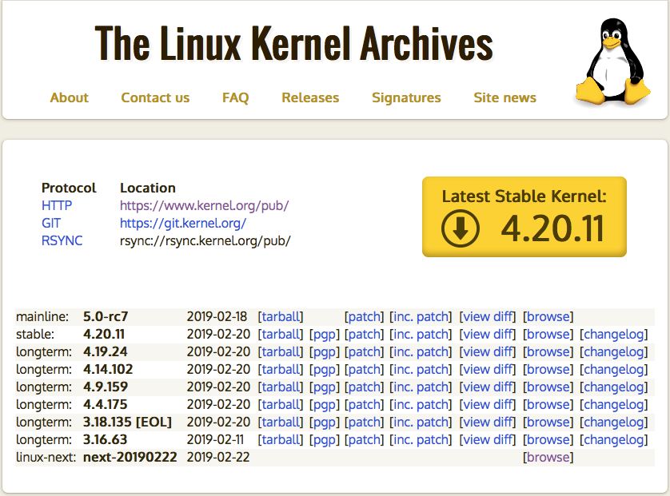
Linux发展简史
1991年11月，芬兰赫尔辛基大学的学生 Linus Torvalds写了个小程序，后来取名为Linux，放在互联网上。他表达了一个愿望，希望借此搞出一个操作系统的“内核”来，这完全是一个偶然事件
1993，在一批高水平黑客的参与下，诞生了Linux 1.0 版
1994年，Linux 的第一个商业发行版 Slackware 问世
1996年，美国国家标准技术局的计算机系统实验室确认 Linux 版本 1.2.13（由 Open Linux 公司打包）符合 POSIX 标准
2001年，Linux2.4版内核发布
2003年，Linux2.6版内核发布，Linux内核版本号由3组数字组成：x.y.z，x内核主版本；y偶数表示稳定版本，奇数表示开发中版本；z是错误修补的次数。
2011年，Linux3.0版内核发布，第三个10年开始，3.0-3.18
2015年，Linux4.0版内核发布，实时内核补丁，4.0-4.20
2019年，Linux5.0 coming soon，版本号手指+脚趾数不过来了
kernel.org，2019/02/23

Slide 29


Linux发行版
From http://distrowatch.com

Slide 30
安装Linux系统
以在Windows环境下安装WSL Ubuntu 20.04为例
请在cmd命令行下运行如下命令：
wsl --install -d Ubuntu-20.04
以安装VirtualBox Linux虚拟机为例
VirtualBox https://www.virtualbox.org/wiki/Downloads 或 VMware Workstation Player https://my.vmware.com/en/web/vmware/free#desktop_end_user_computing/vmware_workstation_player
openEuler 22.03 LTS https://www.openeuler.org/zh/download/
Ubuntu Desktop https://www.ubuntu.com/download/desktop
配置共享文件夹、共享粘贴板
也可以在阿里云、腾讯云、华为云等服务商购买Linux云主机，具体方法略。
安装C/C++编译环境，并编译一个简单的C程序验证。

Slide 31
C/C++编译环境
在默认情况下ubuntu没有提供c/c++编译环境， ubuntu提供了build-essential包让一次把相关软件安装好
$ sudo apt-get install build-essential
$ apt depends build-essential # 查看哪些包被build-essential依赖

Slide 32
Visual Studio Code
Visual Studio Code（以下简称vscode）是一个轻量且强大的代码编辑器，支持Windows，OS X和Linux。内置JavaScript、TypeScript和Node.js支持，而且拥有丰富的插件生态系统，可通过安装插件来支持C++、C#、Python、PHP等其他语言。
https://code.visualstudio.com/#alt-downloads
sudo apt install ./<file>.deb

Slide 33
Linux目录结构及常用命令
Linux目录结构
ls、cd、pwd、cat、mkdir

Slide 34
Linux命令行使用简明指南
Linux命令是对Linux系统进行管理的命令，是学习Linux所必过的关卡。下面通过编写一个C语言的hello world小程序来熟悉几个常用的Linux操作命令。
在开始C代码的编写之前，我们需要在github代码托管平台上创建一个版本库，比如https://github.com/mengning/menu.git

Slide 35
Linux命令行使用简明指南
~/ $ ls
~/ $ cd Code
Code/ $ git clone https://github.com/mengning/menu.git
Code/ $ cd menu
menu/ (master) $ mkdir lab1
menu/ (master) $ cd lab1
lab1/ (master*) $ vi hello.c
lab1/ (master*) $ gcc -o hello hello.c
lab1/ (master*) $ ./hello
如果对Linux命令行下的vi编辑器不习惯，我们也可以用Visual Studio Code编辑器编辑代码，有关Visual Studio Code、Vim和Git的详细使用方法可以参考《代码中的软件工程》一书。

Slide 36
Linux命令行使用简明指南
Code/ $ tar -zcvf menu.tar.gz ./menu //打包
Code/ $ tar -zxvf menu.tar.gz //解包
//需要到github.com上创建自己的git版本库
Code/ $ git clone https://github.com/[your_name]/[your_git_repo].git
Code/ $ cd [your_git_repo]/lab1
//将源代码通过git进行版本控制
lab1/ (master*) $ git add hello.c
lab1/ (master*) $ git commit -m "hello world”
lab1/ (master*) $ git push

Slide 37
常用的Linux命令
由于不同的Linux发行版自带的命令集有所不同，我们这里根据POSIX标准中给出的命令集作为参考，对常用的命令大致进行分类和介绍。
3.1.系统查看
3.2.用户和权限
3.3.文件和目录
3.4.进程
3.5.进程间通信IPC
3.6.开发者工具
3.7.I/O
3.8.Shell脚本中的常用的命令

Slide 38
系统查看
uname命令用于打印当前系统相关信息（内核版本号、硬件架构、主机名称和操作系统类型等）。date命令是显示或设置系统时间与日期。locale命令是将有关当前语言环境或全部公共语言环境的信息写到标准输出上。
logname命令，可以显示自己初次登录到系统中的用户名，主要识别sudo前后情形，与whoami相反。who命令是显示目前登录系统的用户信息。whoami命令会显示当前的用户是谁，也就是显示自己的用户名。
df 命令作用是列出文件系统的整体磁盘空间使用情况。可以用来查看磁盘已被使用多少空间。du命令也是查看使用空间的，但是与df命令不同的是Linux du命令是对文件和目录磁盘使用的空间的查看，还是和df命令有一些区别的。
env命令用于显示系统中已存在的环境变量，以及在定义的环境中执行指令。
getconf用于获取系统信息，比如getconf PAGE_SIZE 查看系统内存分页大小。

Slide 39
用户与用户组
Linux系统是一个多用户多任务的分时操作系统，任何一个要使用系统资源的用户，都必须首先向系统管理员申请一个账号，然后以这个账号的身份进入系统。
Linux用户分三大类：
root用户：超级用户，可以用来登录，操作系统任何文件和命令，拥有最高权限
虚拟用户：不具有登录能力，系统本身拥有，不是后来添加的，但是系统运行不可缺的
普通用户：有登录能力，权限受到限制

Slide 40
用户与用户组
添加用户时候，系统会自动
1：在/etc/passwd文件添加一行用户记录
2：在/home目录下创建新用户目录
$ sudo useradd -d /home/mengning -m mengning
$ sudo passwd mengning
$ ls /home/
$ sudo userdel -r mengning
whoami/groups

Slide 41
用户与用户组
每个用户都有一个用户组，系统可以对一个用户组中的所有用户进行集中管理。不同Linux系统对用户组的规定有所不同，如Linux下的用户属于与它同名的用户组，这个用户组在创建用户时同时创建。
用户组的管理涉及用户组的添加groupadd、删除groupdel和修改groupmod。组的增加、删除和修改实际上就是对/etc/group文件的更新。

Slide 42
用户与用户组
与用户和用户组相关的信息都存放在一些系统文件中，这些文件包括/etc/passwd, /etc/shadow, /etc/group等。
每个用户都在/etc/passwd文件中有一个对应的记录行——用户名:口令:用户标识号:组标识号:注释性描述:主目录:登录Shell
加密后的用户口令字存放到/etc/shadow文件
“组标识号”字段记录的是用户所属的用户组，对应着/etc/group文件中的一条记录。

Slide 43
文件属性与权限操作
$ ls -l
-rwxr-xr-x 1 ubuntu ubuntu 430540 Dec 23 18:27 example.file
文件的类型和权限、硬链接个数、User、Group、文件大小、日期、文件名

Slide 44
修改所属的用户或组
chown username filename
chgrp groupname filename
chown username.groupname filename
chown 和 chgrp 都有一个 -R 选项，该选项可以用来告诉它们递归地将所属权和组改变应用到整个目录树中
chown -R ubuntu /home/ubuntu

Slide 45
文件属性与权限操作
Linux的权限只有rwx三种：
r(Read，读取)：对文件而言，具有读取文件内容的权限；对目录来说，具有浏览目录的权限。
w(Write,写入)：对文件而言，具有新增,修改,删除文件内容的权限；对目录来说，具有新建，删除，修改，移动目录内文件的权限。
x(eXecute，执行)：对文件而言，具有执行文件的权限；对目录了来说该用户具有进入目录的权限。
例如drwxrwxrwx，文件类型、User、Group、Others
文件类型除了“-”普通文件外，“d”目录、“l”符号链接、“c”字符专门设备文件、“b”块专门设备文件、“p”先进先出、“s”套接字

Slide 46
修改文件的权限
chmod [ugo][=+-][rwx] filename
用三个八进制数表示文件权限
chmod 777 filename = chmod ugo=rwx filename

Slide 47
Linux的权限rwx的数值表示
rwx 7
rw- 6
r-x 5
r-- 4
-wx 3
-w- 2
--x 1
--- 0

Slide 48
文件和目录
cd 命令，是 Change Directory 的缩写，用来切换工作目录。
ls命令用来显示目标列表，在Linux中是使用率较高的命令。ls命令的输出信息可以进行彩色加亮显示，以分区不同类型的文件。
mkdir命令用来创建目录。
mv命令用来对文件或目录重新命名，或者将文件从一个目录移到另一个目录中。
cp命令用来将一个或多个源文件或者目录复制到指定的目的文件或目录。它可以将单个源文件复制成一个指定文件名的具体的文件或一个已经存在的目录下。cp命令还支持同时复制多个文件。
rm 命令可以删除一个目录中的一个或多个文件或目录，也可以将某个目录及其下属的所有文件及其子目录均删除掉。 对于链接文件，只是删除整个链接文件，而原有文件保持不变。 注意： 使用rm命令要格外小心。 因为一旦删除了一个文件，就无法再恢复它。unlink命令用于系统调用函数unlink去删除指定的文件。和 rm 命令作用一样，都是删除文件。
pwd命令概述 pwd是Print Working Directory的缩写，其功能是显示当前所在工作目录的全路径。主要用在当不确定当前所在位置时，通过pwd来查看当前目录的绝对路径。

Slide 49
find 与 grep
find命令是一个无处不在命令，是linux中最有用的命令之一。find命令用于：在一个目录（及子目录）中搜索文件，你可以指定一些匹配条件，如按文件名、文件类型、用户甚至是时间戳查找文件。
grep (global search regular expression(RE) and print out the line,全面搜索正则表达式并把行打印出来)是一种强大的文本搜索工具，它能使用正则表达式搜索文本，并把匹配的行打印出来。

Slide 50
find用法举例
find path -option [ -print ] [ -exec -ok command ] {} \;
$find ~ -name "*.txt" -print #在$HOME中查.txt文件并显示
$find . -name "*.txt" -print
$find . -name "[A-Z]*" -print #查以大写字母开头的文件
$find /etc -name "host*" -print #查以host开头的文件
$find . -name "[a-z][a-z][0–9][0–9].txt" -print #查以两个小写字母和两个数字开头的txt文件

Slide 51
find用法举例
$find . -perm 755 -print
$find . -perm -007 -exec ls -l {} \; #查所有用户都可读写执行的文件同-perm 777
$find . -type d -print
$find . ! -type d -print
$find . -type l -print
$find . -size +1000000c -print #查长度大于1Mb的文件
$find . -size 100c -print # 查长度为100c的文件
$find . -size +10 -print #查长度超过10块的文件（1块=512字节）

Slide 52
grep用法举例
grep 'test' d* 显示所有以d开头的文件中包含test的行。
grep 'test' aa bb cc 显示在aa，bb，cc文件中匹配test的行。
sudo grep -v “#" /etc/host.conf
ls -l | grep '^a' 通过管道过滤ls -l输出的内容，只显示以a开头的行。

Slide 53
grep正则表达式元字符
^ 锚定行的开始 如：'^grep'匹配所有以grep开头的行。
$ 锚定行的结束 如：'grep$'匹配所有以grep结尾的行。
. 匹配一个非换行符的字符 如：'gr.p'匹配gr后接一个任意字符，然后是p。
* 匹配零个或多个先前字符 如：' *grep'匹配所有一个或多个空格后紧跟grep的行。 .*一起用代表任意字符。
[] 匹配一个指定范围内的字符，如'[Gg]rep'匹配Grep和grep。
[^] 匹配一个不在指定范围内的字符，如：’[^A-FH-Z]rep'匹配不包含A-F和H-Z的一个字母开头，紧跟rep的行。
…..

Slide 54
grep的选项
-b 在每一行前面加上其所在的块号，根据上下文定位磁盘块时可能会用到
-c 显示匹配到的行的数目，而不是显示行的内容
-h 不显示文件名
-i 比较字符时忽略大小写的区别
-l（小写的字母L） 只列出匹配行所在文件的文件名（每个文件名只列一次），文件名之间用换行符分隔
-n 在每一行前面加上它在文件中的相对行号
-r 对目录下递归查询所有子目录
-v 反向查找，只显示不匹配的行
-w 把表达式作为词来查找，就好像它被\<和\>夹着那样。只适用于grep（并非所有版本的grep都支持这一功能，譬如，SCO UNIX就不支持）
….

Slide 55
tar命令
tar [-cxtzjvfpPN] 文件 目录/文件
-c ：建立一个压缩文件的参数指令(create 的意思)；
-x ：解开一个压缩文件的参数指令！
-t ：查看 tarfile 里面的文件！
-z ：是否同时具有 gzip 的属性？亦即是否需要用 gzip 压缩？
-v ：压缩的过程中显示文件！这个常用，但不建议用在背景执行过程！
-f ：使用档名，请留意，在 f 之后要立即接档名喔！不要再加参数！
-N ：比后面接的日期(yyyy/mm/dd)还要新的才会被打包进新建的文件中！
--exclude FILE：在压缩的过程中，不要将 FILE 打包！

Slide 56
ssh和sshd
sudo apt-get install openssh-server
sudo ps -e |grep ssh # 有sshd,说明ssh服务已经启动
sudo service ssh start
sudo gedit /etc/ssh/sshd_config

Slide 57
命令操作实验
ssh登陆到你的Linux系统，通过find找出/etc目录中所有*.conf并通过tar打包；通过grep将*.conf文件中包含“ubuntu”的行输出到一个文本文件

Slide 58
实验任务
以在Windows环境下安装WSL Ubuntu 20.04为例
请在cmd命令行下运行如下命令：
wsl --install -d Ubuntu-20.04
以安装VirtualBox Linux虚拟机为例
VirtualBox https://www.virtualbox.org/wiki/Downloads 或 VMware Workstation Player https://my.vmware.com/en/web/vmware/free#desktop_end_user_computing/vmware_workstation_player
openEuler 22.03 LTS https://www.openeuler.org/zh/download/
Ubuntu Desktop https://www.ubuntu.com/download/desktop
配置共享文件夹、共享粘贴板
也可以在阿里云、腾讯云、华为云等服务商购买Linux云主机，具体方法略。
安装C/C++编译环境，并编译一个简单的C程序验证。
熟练使用Linux常用命令

